Slide 1




برنامج دعم التعلمات الأساس
رياضيات--
المستوى
4
المسار
1
لبنة جمع
الحصة 3
نسخة تجريبية

Slide 2




توجيهات لاستعمال العرض
شرائح خاصة بالأستاذ
إرشادات وشروحات يجب على الأستاذ قولها
إيقاف العرض والقيام بمناولة /نمذجة

Slide 3



توجيهات لاستعمال الكراسة
باقي الأنشطة تنجز في المنزل
أنشطة تنجز في القسم كما هي معروضة على الشرائح

Slide 4


أهداف الحصة
في نهاية الحصة سيكون التلاميذ قادرين على:
قراءة وكتابة وتفكيك الأعداد من 0 إلى 99
إجراء عمليات جمع بدون احتفاظ باستخدام الخشيبات
حل مسائل بسيطة باستخدام استراتيجية الأسئلة الأربعة

Slide 5




الإعداد المادي للأستاذ
المذكرة اليومية
عدة المناولة
العرض الرقمي

Slide 6

هيكلة الحصة
1 - حساب ذهني
نشاط عائلة العددين 13 و14 باستخدام الخشيبات
10 min
2 - الأعداد
قراءة وتفكيك الاعداد باستخدام "لعبة النقود"
20 min
3 -العمليات وحل المسائل
وضع وإنجاز عمليات جمع بدون احتفاظ
الاستئناس باستراتيجة الأسئلة الأربعة لحل مسألة
20 min
3 –عمل فردي على الكراسة
الإنجاز/التصحيح
10 min
4 –لعبة
رمي الكرة
10 min

Slide 7







أيقونات توجيهية
هذا النشاط مرتبط بتوظيف الألواح.
المناولة والألعاب
العمل الجماعي
العمل الثنائي
عمل فردي على الكراسة
أصغي إلى أستاذي وألاحظ ما يفعله.
أُحَضِّرُ لوازمي المدرسية قبل بداية الدرس.
العمل في مجموعات صغرى

Slide 8

ألعاب | عمليات وحل المسائل | الأعداد | نشاط اعتيادي | افتتاح الحصة
مرحبا بكم أعزائي سنبدأ حصة اليوم، انتبهوا جيدا
مرحبا بكم أبنائي الأعزاء

Slide 9



ألعاب | عمليات وحل المسائل | الأعداد | نشاط اعتيادي | افتتاح الحصة
أبنائي الأعزاء، ضعوا اللوحة والقلم والكراسة في القمطر، ستحتاجونها في هذه الحصة.
كراسة
دفتر البحث
قلم الرصاص
لوحة

Slide 10
ألعاب | عمليات وحل المسائل | الأعداد | نشاط اعتيادي | افتتاح الحصة
الانتباه يساعد على الفهم الجيد،عندما أتحدث أنصتوا جيدا، أطلبـــــــــــوا الإذن قبل التحدث.
أطلب الإذن قبل التحدث
انتبه وأنصت جيدا
سيفوز التلاميذ الذين يلتزمون بهذه السلوكات بنجمة التميز

Slide 11

نشاط اعتيادي
نشاط عائلتي العددين
12 و 13 باستخدام الخشيبات

Slide 12
ألعاب | عمليات وحل المسائل | الأعداد | نشاط اعتيادي | افتتاح الحصة
  تعرفنا يوم أمس على عائلتي العددين 11 و12 .
  تابعو سأقرأ
  من يريد أن يقرأ كما قرأت
12
3+9
1+11
6+6
5+7
2+10
8+4
4+8
7+5
6+6
9+3
11
2+9
0+11
5+6
4+7
1+10
8+3
3+8
7+4
6+5
9+2

Slide 13

ألعاب | عمليات وحل المسائل | الأعداد | نشاط اعتيادي | افتتاح الحصة
  الآن جاء دوركم ستقومون في مجموعات بملء:
  1- المجموعتان 1 و 2 : عائلة العدد 13
  2 – المجموعتان 3 و 4 : عائلة العدد 14
13
.+.
.+.
.+.
.+.
.+.
.+.
نمذجة كيفية ملء المخطط الشمسي لعائلة العدد 10 باستعمال الخشيبات
يقوم المتعلمون في مجموعات بملء خريطتي العددين 13 و14 باستخدام الخشيبات

Slide 14
ألعاب | عمليات وحل المسائل | الأعداد | نشاط اعتيادي | افتتاح الحصة
  تقاسم أعمال المجموعات
  بشكل جماعي يتم ملء الخريطين على السبورة
  ينتدب الأستاذ بعض المتعلمين لقراءة الخريطتين
13
3+10
1+12
2+11
6+7
10+3
0+13
5+8
8+5
7+6
9+4
13+0
4+9

Slide 15
ألعاب | عمليات وحل المسائل | الأعداد | نشاط اعتيادي | افتتاح الحصة
  لاحظوا جيدا سأقرأ
  من يريد أن يقرأ كما قرأت
14
4+10
2+12
3+11
8+6
10+4
1+13
6+8
8+6
7+7
9+5
14+0
4+10

Slide 16
ألعاب | عمليات وحل المسائل | الأعداد | نشاط اعتيادي | افتتاح الحصة
  على ألواحكم أحسبوا المجموع.
6+7=..

Slide 17

ألعاب | عمليات وحل المسائل | الأعداد | نشاط اعتيادي | افتتاح الحصة
  ارفعوا الألواح
6+7=13

Slide 18
ألعاب | عمليات وحل المسائل | الأعداد | نشاط اعتيادي | افتتاح الحصة
  على ألواحكم أحسبوا المجموع.
4+9=..

Slide 19
ألعاب | عمليات وحل المسائل | الأعداد | نشاط اعتيادي | افتتاح الحصة
  ارفعوا الألواح
4+9=13

Slide 20
ألعاب | عمليات وحل المسائل | الأعداد | نشاط اعتيادي | افتتاح الحصة
  على ألواحكم أحسبوا المجموع.
5+9=..

Slide 21
ألعاب | عمليات وحل المسائل | الأعداد | نشاط اعتيادي | افتتاح الحصة
  ارفعوا الألواح
5+9=14

Slide 22
الأعداد
تعرف وقراءة الأعداد وتفكيك الأعداد من 0 إلى 999.

Slide 23






ألعاب | عمليات وحل المسائل | الأعداد | نشاط اعتيادي | افتتاح الحصة
  ابنائي الأعزاء، الآن جاء دوركم.
في مجموعات صغرى يقوم المتعلمون بالتعرف على قراءة وكتابة وتفكيك الأعداد من 0 إلى 999 باستخدام النقود
نمذجة التعرف على الاعداد بالخشيبات والحزم

Slide 24
ألعاب | عمليات وحل المسائل | الأعداد | نشاط اعتيادي | افتتاح الحصة
  الآن، في مجموعات ستستعملون لعبة النقود، سأعطيكم عددا من الأوراق وستحددون المبلغ الذي تمثله بالأرقام.
  تكتب كل مجموعة العدد المحصل عليه على جدول القيم على السبورة.
  تقرأ الاعداد
  تكتب كتابات متنوعة ( بالأرقام، بالحروف، كتابة جمعية)

Slide 25
ألعاب | عمليات وحل المسائل | الأعداد | نشاط اعتيادي | افتتاح الحصة
  على ألواحكم أكتبوا العدد المناسب.
...

Slide 26
ألعاب | عمليات وحل المسائل | الأعداد | نشاط اعتيادي | افتتاح الحصة
  أرفعوا الألواح
  يقرأ العدد بطرق مختلفة
332

Slide 27
ألعاب | عمليات وحل المسائل | الأعداد | نشاط اعتيادي | افتتاح الحصة
  على ألواحكم أكتبوا العدد المناسب.
.....

Slide 28
ألعاب | عمليات وحل المسائل | الأعداد | نشاط اعتيادي | افتتاح الحصة
  أرفعوا الألواح.
575

Slide 29
العمليات وحل المسائل
وضع وإنجاز عمليات جمع بدون احتفاظ

Slide 30
ألعاب | عمليات وحل المسائل | الأعداد | نشاط اعتيادي | افتتاح الحصة
  في مجموعات يعمل المتعلمون على وضع وإنجاز عمليات جمع بدون احتفاظ
سندرب في مجموعات على وضع وإنجاز عمليات جمع بدون احتفاظ

Slide 31
ألعاب | عمليات وحل المسائل | الأعداد | نشاط اعتيادي | افتتاح الحصة
  أنجزوا العملية التالية
عشرات | وحدات
7
2
+
2
5
.
.

Slide 32
ألعاب | عمليات وحل المسائل | الأعداد | نشاط اعتيادي | افتتاح الحصة
  التصحيح
  اثناء التصحيح يركز الأستاذ على استراتيجيات الإنجاز ويصحح خطوات المتعلمين بشكل تفاعلي.
عشرات | وحدات
7
2
+
2
5
9
7

Slide 33
ألعاب | عمليات وحل المسائل | الأعداد | نشاط اعتيادي | افتتاح الحصة
  انجزوا العملية التالية:
عشرات | وحدات
4
5
+
3
4
.
.

Slide 34
ألعاب | عمليات وحل المسائل | الأعداد | نشاط اعتيادي | افتتاح الحصة
  التصحيح
  اثناء التصحيح يركز الأستاذ على استراتيجيات الإنجاز ويصحح خطوات المتعلمين بشكل تفاعلي.
عشرات | وحدات
4
5
+
3
4
7
9

Slide 35
العمليات وحل المسائل
التدرب على حل المسائل باستعمال استراتيجية الأسئلة الأربعة

Slide 36
ألعاب | عمليات وحل المسائل | الأعداد | نشاط اعتيادي | افتتاح الحصة
  تابعوا معي سأقرأ المسألة
  تعرض المسألة على المسلاط العاكس ويقرأها الأستاذ قراءة واضحة ومتأنية.
وفر عليٌّ في حصالته 54 درهما، أعطاه عمه 23 درهما. ما المبلغ الذي أصبح لدى عليّ؟

Slide 37

ألعاب | عمليات وحل المسائل | الأعداد | نشاط اعتيادي | افتتاح الحصة
  أغمضوا أعينكم وحاولوا تخيل المسألة.
  يطرح الأستاذ سلسلة من الأسئلة لمساعدة المتعلمين على فهم المسألة والتعرف على العملية المناسبة.
  مثلا : عدد شخصيات المسالة؟ ماذا وفر علي؟ اين يوفر علي نقوده؟ ماذا يمكن أن يشتري علي بالنقود؟

Slide 38

ألعاب | عمليات وحل المسائل | الأعداد | نشاط اعتيادي | افتتاح الحصة
  الآن تابعوا معي سنتعرف على كيفية حل المسالة باستخدام استراتيجية الأسئلة الأربعة.
  سنحاول أولا استخراج المعلومات الواردة في المسألة.
السؤال
وفر عليٌّ في حصالته 64 درهما، أعطاه عمه 32 درهما. ما المبلغ الذي أصبح لدى عليّ؟
1- ما المعلومات الواردة في المسألة؟

Slide 39
ألعاب | عمليات وحل المسائل | الأعداد | نشاط اعتيادي | افتتاح الحصة
  يوجه الأستاذ المتعلمين لاستخراج المعلومات الواردة في المسألة.
الحل
وفر عليٌّ في حصالته 64 درهما، أعطاه عمه 32 درهما. ما المبلغ الذي أصبح لدى عليّ؟
المعلومات الواردة في المسألة هي:
وفر عليّ 64 درهما
أعطاه عمه 32 درهما

Slide 40
ألعاب | عمليات وحل المسائل | الأعداد | نشاط اعتيادي | افتتاح الحصة
  بعد التعرف على المعلومات الواردة في المسألة سنحاول أن نحدد ما المطلوب منا في هذه المسألة.
السؤال
وفر عليٌّ في حصالته 64 درهما، أعطاه عمه 32 درهما. ما المبلغ الذي أصبح لدى عليّ؟
2- ما المطلوب مني؟

Slide 41
ألعاب | عمليات وحل المسائل | الأعداد | نشاط اعتيادي | افتتاح الحصة
  يتفاعل الأستاذ مع المتعلمين لتحديد المطلوب.
الحل
وفر عليٌّ في حصالته 64 درهما، أعطاه عمه 32 درهما. ما المبلغ الذي أصبح لدى عليّ؟
المطلوب هو:
تحديد المبلغ الذي أصبح لدى عليّ

Slide 42
ألعاب | عمليات وحل المسائل | الأعداد | نشاط اعتيادي | افتتاح الحصة
  في المرجلة الأخيرة سنحدد ماذا علينا أن نفعل بالضبط لإيجاد المطلوب.
السؤال
وفر عليٌّ في حصالته 64 درهما، أعطاه عمه 32 درهما. ما المبلغ الذي أصبح لدى عليّ؟
3- ماذا علينا أن نفعل؟ ولماذا؟

Slide 43
ألعاب | عمليات وحل المسائل | الأعداد | نشاط اعتيادي | افتتاح الحصة
  الجواب
وفر عليٌّ في حصالته 64 درهما، أعطاه عمه 32 درهما. ما المبلغ الذي أصبح لدى عليّ؟
الحل
كان لدى عليّ 64 درهما.
أعطاها عمر 32 درهما.
كم سيصبح لديه.
لإيجاد المطلوب عليّ أن أقوم بعملية الجمع.

Slide 44
ألعاب | عمليات وحل المسائل | الأعداد | نشاط اعتيادي | افتتاح الحصة
  لاحظوا جيدا لماذا سنجري عملية الجمع لإيجاد حل المسألة.
?
=
المبلغ الذي وفره عليّ.
المبلغ الذي أعطاه له عمه.
المبلغ الذي أصبح لديه؟

Slide 45
ألعاب | عمليات وحل المسائل | الأعداد | نشاط اعتيادي | افتتاح الحصة
  نعم سنضيف ما أعطاه العم لعليّ (32) للمبلغ الذي يملكه (64).
64
+
32
=
كم أصبح لديها؟

Slide 46
ألعاب | عمليات وحل المسائل | الأعداد | نشاط اعتيادي | افتتاح الحصة
  حل المسألة.
كم أصبح لدى مريم من خشيبة؟
وفر عليٌّ في حصالته 64 درهما، أعطاه عمه 32 درهما. ما المبلغ الذي أصبح لدى عليّ؟
المبلغ الذي أصبح لدى عليّ هو:
64+32=96

Slide 47
عمل فردي على الكراسة
تمارين على الكراسة

Slide 48
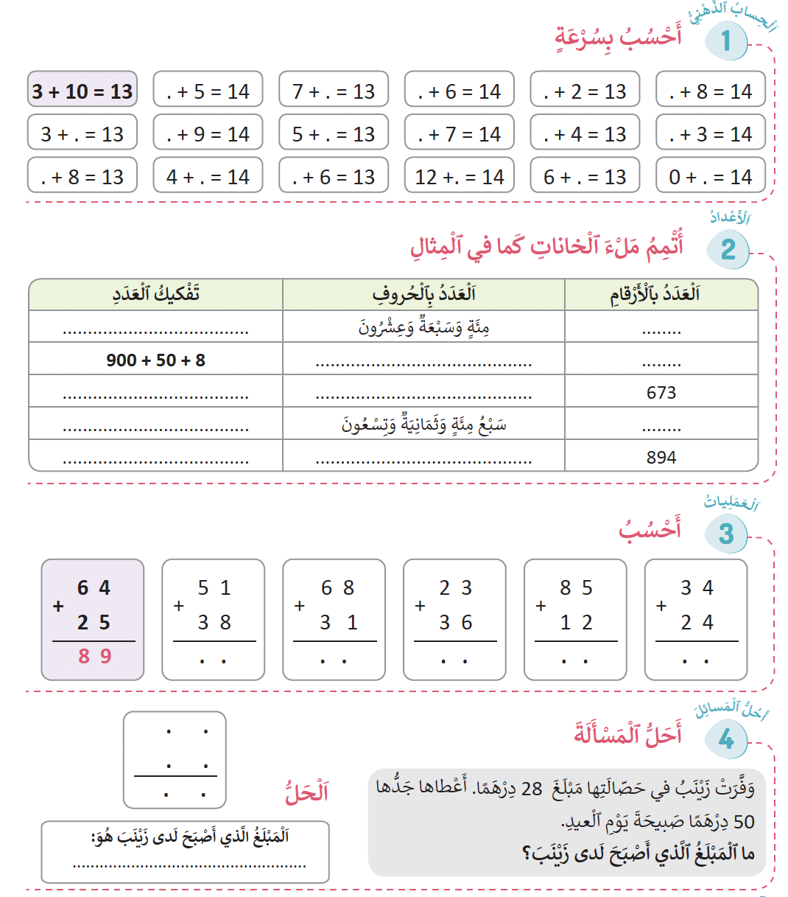
ألعاب | عمليات وحل المسائل | الأعداد | نشاط اعتيادي | افتتاح الحصة
  خدوا كراساتكم سننجز التمارين الصفحة 6
  انجزوا التمرين رقم 1 ( يوجه المتعلمون لإنجاز عينة من المجاميع )

Slide 49
ألعاب | عمليات وحل المسائل | الأعداد | نشاط اعتيادي | افتتاح الحصة
  التصحيح
9
10
5
5
10

Slide 50
ألعاب | عمليات وحل المسائل | الأعداد | نشاط اعتيادي | افتتاح الحصة
  انجزوا التمرين رقم 2 الصفحة 6

Slide 51
ألعاب | عمليات وحل المسائل | الأعداد | نشاط اعتيادي | افتتاح الحصة
  التصحيح.
100+ 20+7
127
تسع مئة وثمانية وخمسون
958

Slide 52
ألعاب | عمليات وحل المسائل | الأعداد | نشاط اعتيادي | افتتاح الحصة
  أنجزوا التمرين رقم 3 الصفحة 6

Slide 53
ألعاب | عمليات وحل المسائل | الأعداد | نشاط اعتيادي | افتتاح الحصة
  التصحيح.
8 9

Slide 54



ألعاب | عمليات وحل المسائل | الأعداد | نشاط اعتيادي | افتتاح الحصة
  يطلب الأستاذ من المتعلمين البحث عن حل المسألة في المنزل مع تسجيل خطوات الحل على دفتر البحث
  التمرين رقم 4 صفحة 4
انجزوا المسألة في منازلكم؛
استعينوا بخطوات الأسئلة الأربعة.
دونوا خطوات الحل على دفاتر البحث؛

Slide 55
لعبة:عجلة الأعداد
التعرف على الأعداد وقيمة الأرقام ومكانها
باستخدام لعبة عجلة الأعداد

Slide 56


ألعاب | عمليات وحل المسائل | الأعداد | نشاط اعتيادي | افتتاح الحصة
  الآن سنلعب لعبة عجلة الأعداد.
  يتم التركيز اثناء اللعب على تفكيك الأعداد (الكتابة الجمعية)
ٍٍ
المئات
نمذجة لعبة عجلة الأعداد:
ينتدب عددا من المتعلمين للعب؛
تكتب الأعداد المحصل عليها على السبورة؛
تقرأ الأعداد (تقارن وترتب)

Slide 57

الواجبات المنزلية
ينجز المتعلمون ما تبقى من التمارين في منازلهم مع تذكيرهم بأن مراقبة الانجازات ستتم بداية الحصة الموالية

Slide 58
تبصر الحصة
2 - تسجيل نسبة التحكم التقديرية من أهداف الحصة.
1 - تسجيل الملاحظات حول سير الحصة على المذكرة اليومية؛

